Slide 1

第八章
假设检验
§8.2 正态总体参数的假设检验

Slide 2




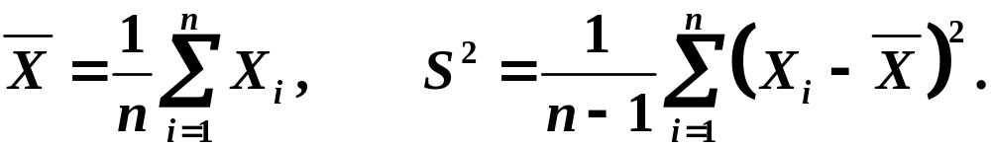
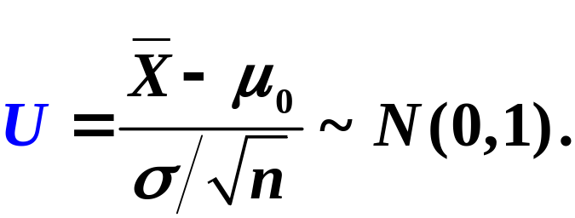

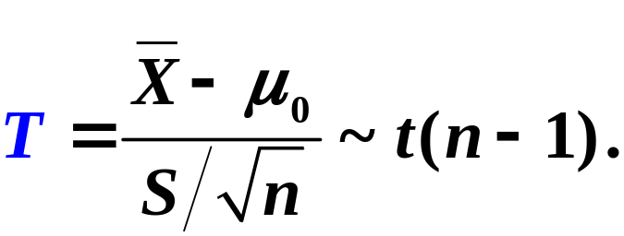

一、关于正态总体均值的假设检验
设总体
,抽取容量为
的样本
样本均值与样本方差分别是
(1)若已知 ,则选取统计量
(2)若未知 ,则选取统计量

Slide 3
关于均值μ的假设检验通常有以下三种:
其中μ₀为给定常数.

Slide 4
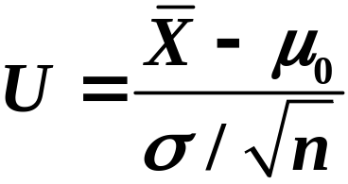

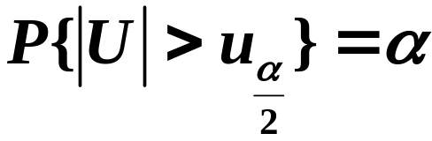
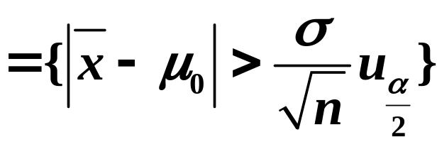
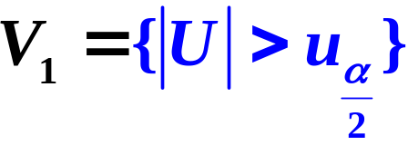
1. σ = σ₀ 已知
此时采用所谓U检验, 即令
对检验问题(1):
则在H₀成立时,
且有
故H₀的拒绝域为

Slide 5
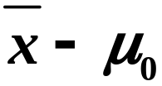

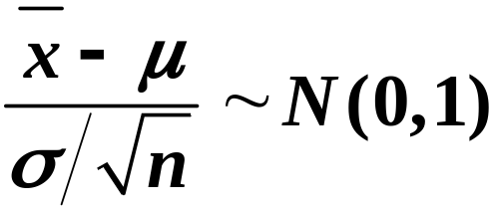
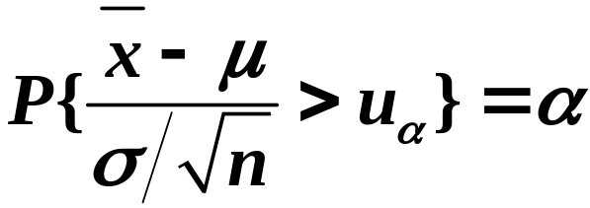
对检验问题(2):
由原假设H₀为μ≤μ₀知,当
偏大时,或等价地U偏大时,
我们就有理由怀疑原假设H₀不真而拒绝H₀,
所以直观上H₀的拒绝域应为{U>C }.
当μ=μ₀时,
且
当μ<μ₀时，
且

Slide 6
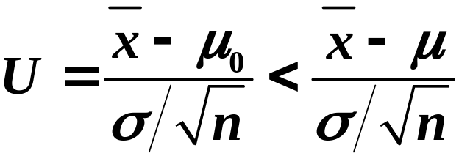
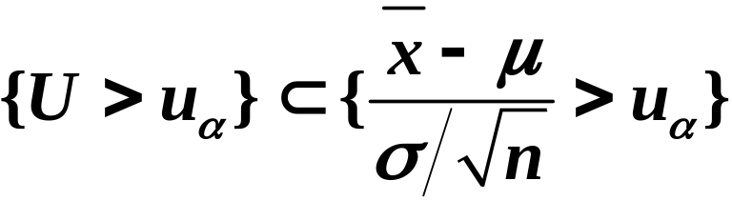


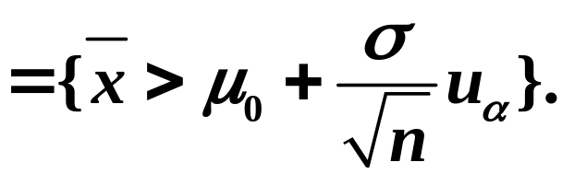

而由
可得
故此时有
总之，当H₀成立时，有
所以H₀的拒绝域为

Slide 7

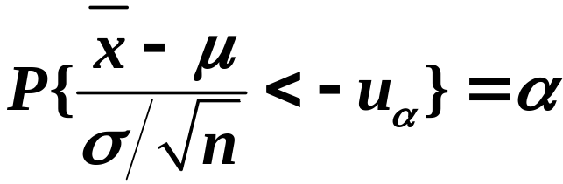
对检验问题(3):
由原假设H₀为μ≥ μ₀知, 当
偏小时,或等价地U偏小时,
我们就有理由怀疑原假设H₀不真而拒绝H₀,
所以直观上H₀的拒绝域应为{U<C }.
当μ=μ₀时,
且
当μ>μ₀时，
且

Slide 8
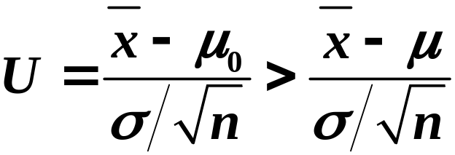
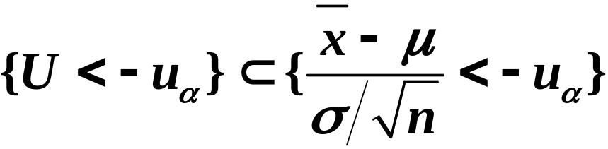


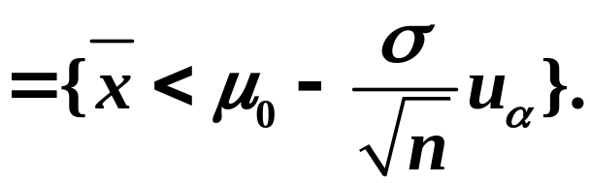

而由
可得
故此时有
总之，当H₀成立时，有
所以H₀的拒绝域为

Slide 9
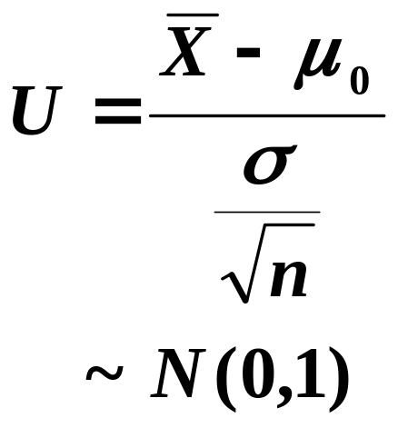
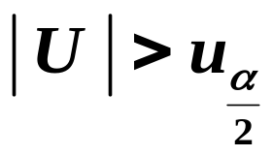
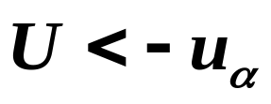
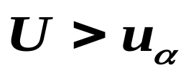
U 检验法 (σ² 已知)
原假设
H₀
备择假设
H₁
检验统计量及其
H₀为真时的分布
拒绝域
μ = μ₀
μ ≠μ₀
μ ≥ μ₀
μ < μ₀
μ ≤ μ₀
μ > μ₀

Slide 10
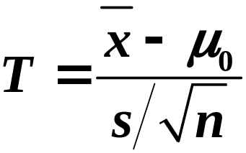

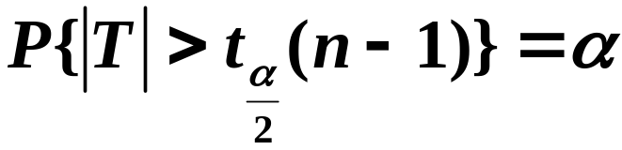
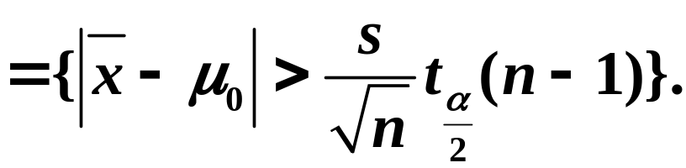
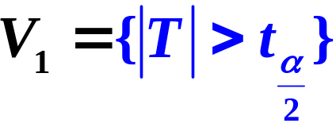
2. σ = σ₀ 未知
此时采用所谓T检验, 即令
对检验问题(1):
则在H₀成立时,
且有
故H₀的拒绝域为

Slide 11


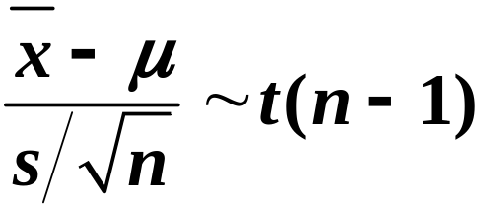
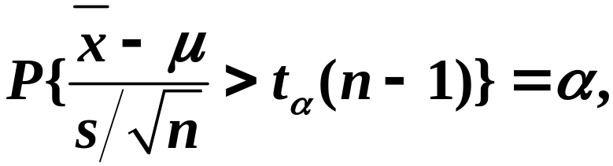
对检验问题(2):
同1讨论知H₀的拒绝域应为{T>C }.
当μ=μ₀时,
且
当μ<μ₀时，
且

Slide 12
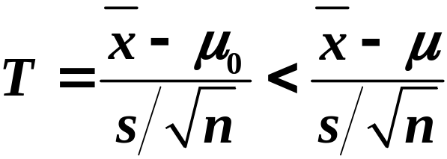
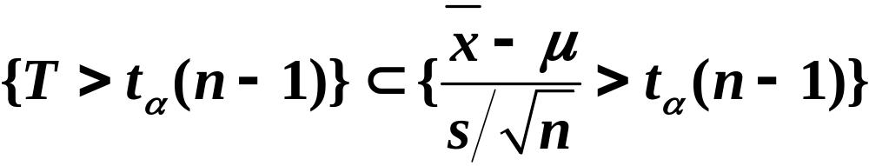


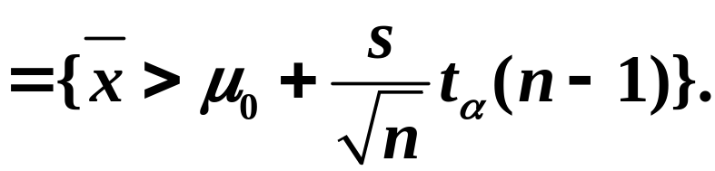

而由
可得
故此时有
总之，当H₀成立时，有
所以H₀的拒绝域为

Slide 13

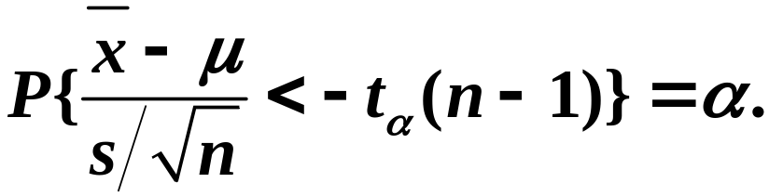
对检验问题(3):
同1讨论知H₀的拒绝域应为{U<C }.
当μ=μ₀时,
且
当μ>μ₀时，
且

Slide 14
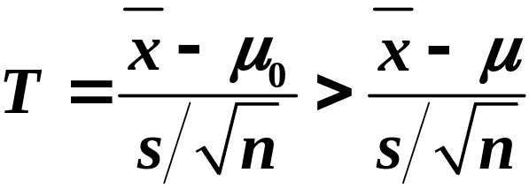
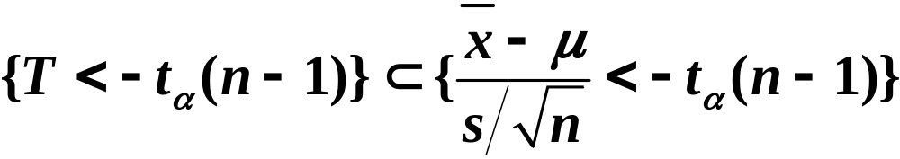


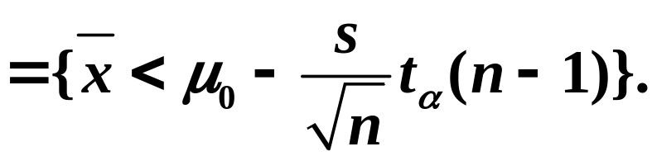

而由
可得
故此时有
总之，当H₀成立时，有
所以H₀的拒绝域为

Slide 15
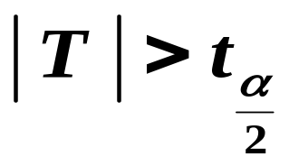
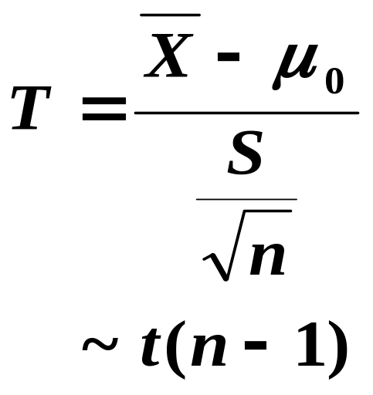
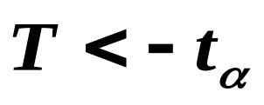
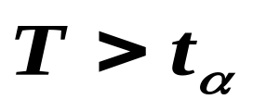
T 检验法 (σ² 未知)
原假设
H₀
备择假设
H₁
检验统计量及其
H₀为真时的分布
拒绝域
μ = μ₀
μ ≠μ₀
μ ≥ μ₀
μ < μ₀
μ ≤ μ₀
μ > μ₀

Slide 16
例1 某厂生产小型马达,其说明书上写着: 这种小型马达在正常负载下平均消耗电流不会超过0.8 安培.现随机抽取16台马达试验, 求得平均消耗电流为0.92安培,消耗电流的标准差为0.32安培.假设马达所消耗的电流服从正态分布,取显著性水平为α = 0.05,问根据这个样本,能否否定厂方的断言?
解 根据题意待检假设可设为

Slide 17
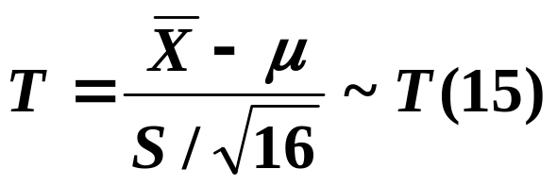
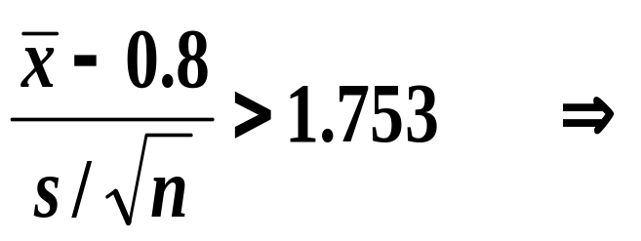
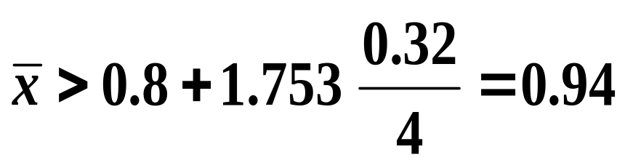

H₀ : μ ≤ 0.8 ； H₁ : μ > 0.8
σ 未知, 故选检验统计量:
查表得 t_{0.05}(15) = 1.753, 故拒绝域为
现
故接受原假设, 即不能否定厂方断言.

Slide 18

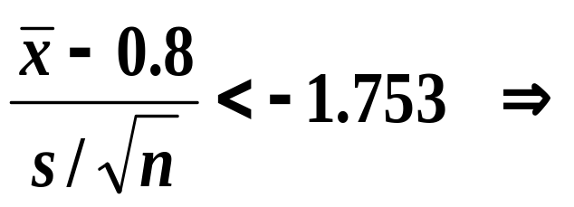
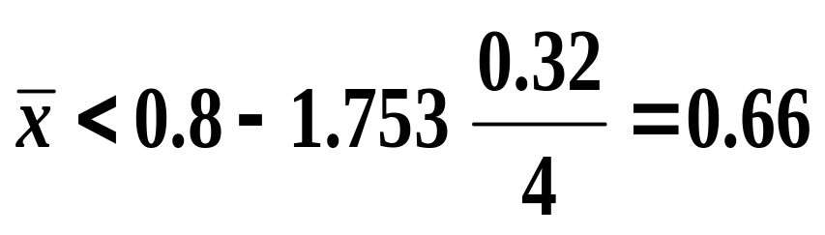
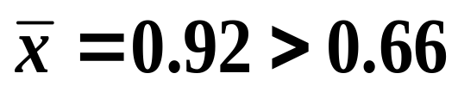
解二 H₀ : μ ≥ 0.8 ； H₁ : μ < 0.8
选用统计量:
查表得 t_{0.05}(15) = 1.753, 故拒绝域
现
故接受原假设, 即否定厂方断言.

Slide 19
由例1可见: 对问题的提法不同(把哪个假设作为原假设),统计检验的结果也会不同.
由于假设检验是控制犯第一类错误的概率,
使得拒绝原假设H₀的决策变得比较慎重,也就
是H₀ 得到特别的保护.因而,通常把有把握的,
经验的结论作为原假设,或者尽量使后果严重
的错误成为第一类错误.
上述两种解法的立场不同，因此得到不同
的结论.第一种假设是不轻易否定厂方的结论；
第二种假设是不轻易相信厂方的结论.

Slide 20











§7.2 正态总体的假设检验
例2
某工厂用自动包装机包装葡萄糖，规定每袋的
质量为
现在随机抽取
10袋，
测得各袋葡萄糖的
质量
为
设每袋葡萄糖的质量服从正态分布
如果：
（1）已知
（2）
未知
问包装机是正常？
（取显著性水平
）.
解:
由已给数据得
要检验的假设是

Slide 21

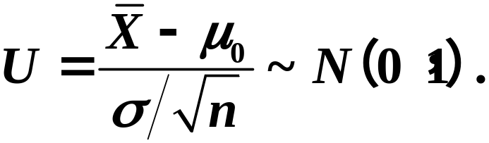

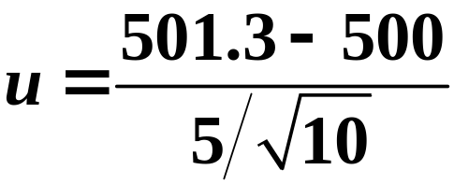

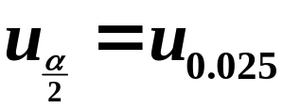

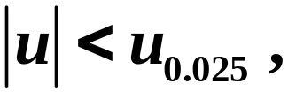

（1）已知
应选取统计量
计算统计量
的观测值得
查附表得临界值
因为
所以在显著性水平
下，
接受原假设
认为包装机工作正常.

Slide 22

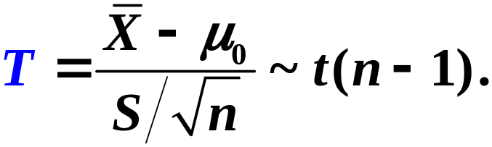

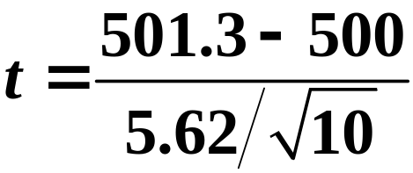





§7.2 正态总体的假设检验
（2）未知
应选取统计量
计算统计量
的观测值得
查附表得临界值
因为
所以在显著性水平
下，
接受原假设
即认为包装机工作正常.

Slide 23




二、关于正态总体标准差的假设检验
设总体
,抽取容量为
的样本
样本均值与样本方差分别是
(1)若已知 ,则选取统计量
(2)若未知 ,则选取统计量

Slide 24
关于标准差σ的假设检验通常有以下三种:
其中σ₀为给定常数.

Slide 25




1. μ=μ₀ 已知
此时采用所谓χ²检验, 即令
对检验问题(1):
则在H₀成立时,
且有
故H₀的拒绝域为

Slide 26



对检验问题(2):
则在σ = σ₀时,
且
当σ < σ₀时，
故H₀的拒绝域为

Slide 27


对检验问题(3):
则在H₀成立时, 有
故H₀的拒绝域为

Slide 28





关于σ² 的检验
检验法
原假设
H₀
备择假设
H₁
检验统计量及其在
H₀为真时的分布
拒绝域
σ =σ ₀
σ ≠σ ₀
σ ≥σ ₀
σ <σ ₀
σ ≤σ ₀
σ >σ ₀
(μ 已知)

Slide 29




2. μ=μ₀ 未知
同样采用χ²检验, 即令
对检验问题(1):
则在H₀成立时,
且有
故H₀的拒绝域为

Slide 30


对检验问题(2):
则在H₀成立时, 有
故H₀的拒绝域为

Slide 31


对检验问题(3):
则在H₀成立时, 有
故H₀的拒绝域为

Slide 32




原假设
H₀
备择假设
H₁
检验统计量及其在
H₀为真时的分布
拒绝域
σ =σ ₀
σ ≠σ ₀
σ ≥σ ₀
σ <σ ₀
σ ≤σ ₀
σ >σ ₀
( μ 未知)

Slide 33






§7.2 正态总体的假设检验
例3
某工厂用自动包装机包装葡萄糖，规定每袋的
质量为
现在随机抽取
10袋，
测得各袋葡萄糖的
质量
为
设每袋葡萄糖的质量服从正态分布
如果：
（1）已知每袋的平均质量
（2）
未知
能否认为每袋质量的方差
（取水平 ）.
解:
按题意，要检验的假设是

Slide 34









（1）已知
应选取统计量
计算统计量
的观测值得
查附表得临界值
因为
所以在显著性水平
下，
接受原假设
即认为每袋葡萄糖质量的方差 .

Slide 35








§7.2 正态总体的假设检验
（2）未知
应选取统计量
计算统计量
的观测值得
查附表得临界值
因为
所以在显著性水平
下，
接受原假设
即认为每袋葡萄糖质量的方差 .

Slide 36
例4 某汽车配件厂在新工艺下对加工好的25个
活塞的直径进行测量,得样本方差
S²=0.00066.
已知老工艺生产的活塞直径的方差为0.00040.
问进一步改革的方向应如何？
解 一般进行工艺改革时,若指标的方差显著增大,
则改革需朝相反方向进行以减少方差；
若方差变化不显著,则需试行别的改革方案.

Slide 37


解 一般进行工艺改革时,若指标的方差显著增大,
则改革需朝相反方向进行以减少方差；
若方差变化不显著,则需试行别的改革方案.
设测量值
需考察改革后
活塞直径的方差是否不大于改革前的方差？
故待检验假设可设为：
H₀ : σ ² ≤ 0.00040 ； H₁ : σ ² > 0.00040.

Slide 38


H₀ : σ ² ≤ 0.00040 ； H₁ : σ ² > 0.00040.
此时可采用效果相同的单边假设检验
H₀ : σ ² = 0.00040 ； H₁ : σ ² > 0.00040.
取统计量
拒绝域 ℜ₀：

Slide 39


拒绝域 ℜ₀：
因为
落在ℜ₀内, 故拒绝H₀.
即改革后的方差显著大于改革前的方差,
因此下一步的改革应朝相反方向进行.

Slide 40


三、两个正态总体均值的假设检验
设X ~ N ( μ₁ , σ₁² ), Y ~ N ( μ₂ , σ₂² ),
两样本 X , Y 相互独立,
样本 (X₁, X₂ ,…, X_{n} ), ( Y₁, Y₂ ,…, Y_{m} )
样本值 ( x₁, x₂ ,…, x_{n} ), ( y₁, y₂ ,…, y_{m} ),
显著性水平α

Slide 41





§7.3 两个正态总体参数的假设检验
(1)若已知 及 ,则选取统计量
(2)若未知 及 ,则选取统计量
其中

Slide 42
关于两个正态总体均值μ₁和μ₂的假设检验通常有以下三种:

Slide 43


1. 已知σ₁ 和σ₂
令
对检验问题(1):
则在H₀成立时,
故H₀的拒绝域为

Slide 44


对检验问题(2):
H₀的拒绝域为
对检验问题(3):
所以H₀的拒绝域为

Slide 45




两个正态总体均值的假设检验表
原假设
H₀
备择假设
H₁
检验统计量及其在
H₀为真时的分布
拒绝域
μ₁ = μ₂
μ₁ ≠ μ₂
μ₁ ≥ μ₂
μ₁ < μ₂
μ₁ ≤ μ₂
μ₁ > μ₂
( σ₁²，σ₂² 已知)

Slide 46




2. σ₁ 和σ₂未知，但假定σ₁ =σ₂
令
对检验问题(1):
则在H₀成立时,
故H₀的拒绝域为

Slide 47




对检验问题(2):
H₀的拒绝域为
对检验问题(3):
所以H₀的拒绝域为

Slide 48





原假设
H₀
备择假设
H₁
检验统计量及其在
H₀为真时的分布
拒绝域
μ₁ = μ₂
μ₁ ≠ μ₂
μ₁ ≥ μ₂
μ₁ < μ₂
μ₁ > μ₂
σ₁²,σ ₂²未知
σ₁² = σ ₂²
μ₁ ≤ μ₂
其中

Slide 49
四、两个正态总体标准差的假设检验
设X ~ N ( μ₁ , σ₁² ), Y ~ N ( μ₂ , σ₂² ),
两样本 X , Y 相互独立,
样本 (X₁, X₂ ,…, X_{n} ), ( Y₁, Y₂ ,…, Y_{m} )
样本值 ( x₁, x₂ ,…, x_{n} ), ( y₁, y₂ ,…, y_{m} ),
显著性水平α

Slide 50





两个正态总体标准差的假设检验表
原假设
H₀
备择假设
H₁
检验统计量及其在
H₀为真时的分布
拒绝域
σ ₁ = σ ₂
σ ₁≠σ ₂
σ ₁ ≥σ ₂
σ ₁ < σ ₂
μ₁, μ ₂
均未知
σ ₁≤ σ ₂
σ ₁ > σ ₂

Slide 51



例5 杜鹃总是把蛋生在别的鸟巢中,现从两种鸟巢中得到杜鹃蛋24个.其中9个来自一种鸟巢, 15个来自另一种鸟巢, 测得杜鹃蛋的长度(mm)如下:
21.2 21.6 21.9 22.0 22.0
22.2 22.8 22.9 23.2
n = 9
19.8 20.0 20.3 20.8 20.9
20.9 21.0 21.0 21.0 21.2
21.5 22.0 22.0 22.1 22.3
m = 15
试判别两个样本均值的差异是仅由随机因素造成的还是与来自不同的鸟巢有关( ).

Slide 52



解
H₀ : μ₁ = μ₂ ； H₁ : μ₁ ≠ μ₂
取统计量
拒绝域 ℜ₀：

Slide 53

统计量的值
落在ℜ₀内,因此拒绝H₀ 即杜鹃蛋的长度与来自不同的鸟巢有关.

Slide 54
例6 假设机器A和机器B都生产钢管,要检验A和B生产的钢管的内径的稳定程度.设它们生产的钢管内径分别为X和Y , 都服从正态分布
X ~ N (μ₁,σ ₁²) , Y ~ N (μ₂,σ ₂²)
现从A生产的钢管中抽出18根, 测得 s₁² = 0.34,
从B生产的钢管中抽出13根, 测得 s₂² = 0.29,
设两样本相互独立. 问是否能认为两台机器生产的钢管内径的稳定程度相同? ( 取α = 0.1 )

Slide 55


解
H₀ : σ ₁² = σ ₂² ； H₁ : σ ₁² ≠ σ ₂²
查表得 F_{0.05}( 17, 12 ) = 2.59,
F_{0.95}( 17, 12 ) =

Slide 56



拒绝域为:
或
由给定值算得:
落在拒绝域外,
故接受原假设, 即认为内径的稳定程度相同.

Slide 57


例7 新设计的某种化学天平，其测量的误差服从正态分布，现要求 99.7% 的测量误差不超过 0.1mg, 即要求 3σ ≤ 0.1。现拿它与标准天平相比，得10个误差数据，其样本方差s² =0.0009. 试问在α = 0.05的水平上能否认为满足设计要求？
解一
H₀: σ ≤ 1/30 ；
H₁:σ ≥ 1/30
μ 未知, 故选检验统计量
拒绝域：

Slide 58



现 落在拒绝域外
故接受原假设, 即认为满足设计要求.
解二
σ ²的单侧置信区间为
H₀中的 , 则H₀ 成立
从而接受原假设, 即认为满足设计要求.

Slide 59
小结
U 检验法 (σ² 已知)
原假设
H₀
备择假设
H₁
检验统计量及其
H₀为真时的分布
拒绝域
μ = μ₀
μ ≠μ₀
μ ≥ μ₀
μ < μ₀
μ ≤ μ₀
μ > μ₀

Slide 60
T 检验法 (σ² 未知)
原假设
H₀
备择假设
H₁
检验统计量及其
H₀为真时的分布
拒绝域
μ = μ₀
μ ≠μ₀
μ ≥ μ₀
μ < μ₀
μ ≤ μ₀
μ > μ₀

Slide 61
关于σ² 的检验
检验法
原假设
H₀
备择假设
H₁
检验统计量及其在
H₀为真时的分布
拒绝域
σ =σ ₀
σ ≠σ ₀
σ ≥σ ₀
σ <σ ₀
σ ≤σ ₀
σ >σ ₀
(μ 已知)

Slide 62
原假设
H₀
备择假设
H₁
检验统计量及其在
H₀为真时的分布
拒绝域
σ =σ ₀
σ ≠σ ₀
σ ≥σ ₀
σ <σ ₀
σ ≤σ ₀
σ >σ ₀
( μ 未知)

Slide 63
两个正态总体均值的假设检验表
原假设
H₀
备择假设
H₁
检验统计量及其在
H₀为真时的分布
拒绝域
μ₁ = μ₂
μ₁ ≠ μ₂
μ₁ ≥ μ₂
μ₁ < μ₂
μ₁ ≤ μ₂
μ₁ > μ₂
( σ₁²，σ₂² 已知)

Slide 64
原假设
H₀
备择假设
H₁
检验统计量及其在
H₀为真时的分布
拒绝域
μ₁ = μ₂
μ₁ ≠ μ₂
μ₁ ≥ μ₂
μ₁ < μ₂
μ₁ > μ₂
σ₁²,σ ₂²未知
σ₁² = σ ₂²
μ₁ ≤ μ₂
其中

Slide 65
两个正态总体标准差的假设检验表
原假设
H₀
备择假设
H₁
检验统计量及其在
H₀为真时的分布
拒绝域
σ ₁ = σ ₂
σ ₁≠σ ₂
σ ₁ ≥σ ₂
σ ₁ < σ ₂
μ₁, μ ₂
均未知
σ ₁≤ σ ₂
σ ₁ > σ ₂

